Slide 1
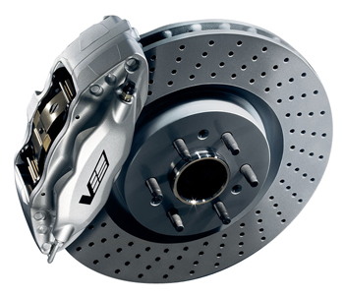
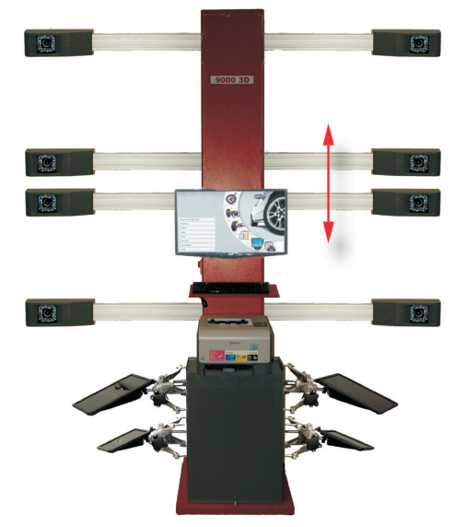
Ispitivanje sistema za zaustavljanje i podešavanje geometrije oslanjanja vozila

Slide 2
Ispitivanje sistema za zaustavljanje – izvod iz pravilnika
Uređaji za vršenje tehničkog pregleda vozila koji predstavljaju merila u smislu metroloških propisa moraju biti overeni od strane nadležnog organa u rokovima određenim tim propisima.
Uređaji za vršenje tehničkog pregleda vozila koji predstavljaju merila, za koje ne postoje propisani metrološki zahtevi ili za koje se ovim pravilnikom ne zahteva overavanje, moraju biti etalonirani od strane akreditovane organizacije u skladu sa zahtevima standarda SRPS ISO/IEC 17025:2006 svakih 12 meseci i o čemu mora postojati odgovarajući dokaz.

Slide 3
Privredno društvo u objektu mora imati i koristiti sledeće uređaje koji predstavljaju merila:
1) uređaj za merenje sila kočenja na obimu točkova, koji mora ispunjavati sledeće uslove:
(1) za tehnički pregled mopeda i motocikla:
– imati jedan par obrtnih valjaka za merenje sila kočenja,
– obrtni valjci se moraju isključiti pri dostizanju najveće sile kočenja na točku,
– imati dodatni uređaj za merenje sile na pedali kočnice (dinamometar),
– imati prikaz sila kočenja na točku i sile na komandi uređaja za zaustavljanje, u svakom trenutku kočenja,
– imati grafički prikaz vrednosti otpora kotrljanja, sila kočenja i sile na pedali kočnice, u funkciji vremena, na kojem je prikazan i segment provere otpuštanja uređaja za zaustavljanje i neujednačenost sile kočenja po obrtu točka – ovalnosti kočnog doboša ili diska (u daljem tekstu: ovalnost kočnica),
– imati numerički prikaz najvećih izmerenih vrednosti sila kočenja, najveće sile na pedali kočnice u toku merenja sila kočenja, kočnog koeficijenta, datuma i vremena početka merenja sila kočenja, osovinskog opterećenja i ukupne mase, odnosno težine vozila (kad je uređaj za merenje osovinskog opterećenja vozila integralni deo ovog uređaja),
– imati merni opseg uređaja od 0 kN do najmanje 2,5 kN,
– da može izdržati osovinsko opterećenje od najmanje 5 kN,
– imati mogućnost povezivanja sa centralnim računarom;

Slide 4
(2) za tehnički pregled vozila čija NDM ne prelazi 3,5 t:
– imati dva para obrtnih valjaka,
– obrtni valjci se moraju isključiti pri dostizanju najveće sile kočenja na jednom točku,
– imati dodatni uređaj za merenje sile na pedali kočnice (dinamometar),
– imati grafički prikaz sila kočenja na oba točka i njihove razlike (%) i sile na pedali kočnice, u svakom trenutku kočenja,
– imati grafički prikaz vrednosti otpora kotrljanja, sila kočenja i sile na pedali kočnice u funkciji vremena, odnosno sila kočenja u funkciji sile na pedali kočnice za vozila sa permanentnim pogonom na više osovina, na kojem je prikazan i segment provere ovalnosti kočnica,
– imati numerički prikaz najvećih izmerenih vrednosti sila kočenja, najveće razlike sila kočenja (%) u toku propisanog dela kočenja, najveće sile na pedali kočnice u toku merenja sila kočenja, ovalnosti, kočnog koeficijenta, datuma i vremena početka merenja sila kočenja, osovinskog opterećenja i ukupne mase, odnosno težine vozila (kad je uređaj za merenje osovinskog opterećenja vozila integralni deo ovog uređaja),
– imati merni opseg od 0 kN do najmanje 6 kN,
– podneti osovinsko opterećenje od najmanje 20 kN,
– imati mogućnost povezivanja sa centralnim računarom;

Slide 5
2) uređaj za merenje dimnosti izduvnih gasova dizel motora koji omogućava i merenje broja obrtaja i radne temperature motora. Ovaj uređaj mora imati mogućnost prikaza i ispisa izmerenih vrednosti i mogućnost povezivanja sa centralnim računarom;
3) uređaj za merenje emisije izduvnih gasova motora sa aktivnim paljenjem, koji omogućava merenje nivoa CO, radne temperature motora, broja obrtaja i izračunavanje faktora sagorevanja (λ faktor). Ovaj uređaj mora imati mogućnost prikaza i ispisa izmerenih vrednosti i mogućnost povezivanja sa centralnim računarom;
4) uređaj za merenje pritiska u pneumaticima (manometar) mernog opsega od 0 bar do najmanje 6 bar, za tehnički pregled mopeda i motocikala i vozila čija NDM ne prelazi 3,5 t, odnosno mernog opsega od 0 bar do najmanje 10 bar, za tehnički pregled vozila čija NDM prelazi 3,5 t;
5) uređaj za proveru usmerenosti svetala i intenziteta osvetljenosti, koji mora imati mogućnost numeričkog prikazivanja izmerenih vrednosti intenziteta osvetljenosti u luksima (lh);
6) uređaj za merenje brzine mopeda (samo za vršenje tehničkog pregleda mopeda i vozila koja se proizvode u varijanti mopeda i motocikla)

Slide 6
7) uređaj za merenje usporenja vozila, pri vršenju tehničkog pregleda na poligonu, koji mora:
(1) imati opremu koja omogućava merenje sile na nožnoj i ručnoj komandi uređaja za zaustavljanje, kao i opremu za pričvršćivanje uređaja na vozilo;
(2) imati mogućnost ispisa dijagrama usporenja i numerički izražene maksimalne vrednosti usporenja i sile na komandi uređaja za zaustavljanje i brzine vozila na početku merenja usporenja vozila;
(3) imati mogućnost priključivanja na računar;
(4) imati opseg od 0 m/s² do 9,81 m/s²;
8) uređaj za merenje osovinskog opterećenja vozila (vaga), koji mora ispunjavati sledeće uslove:
(1) imati merni opseg od 0 t do najmanje 0,5 t, za vršenje tehničkog pregleda mopeda i motocikala;
(2) imati merni opseg od 0 t do najmanje 2 t, za vršenje tehničkog pregleda vozila čija NDM ne prelazi 3,5 t;
(3) imati merni opseg od 0 t do najmanje 12 t, za vršenje tehničkog pregleda vozila čija NDM prelazi 3,5 t;
(4) biti integralni deo uređaja za merenje sila kočenja na obimu točkova ili nezavisni uređaj u sklopu tehnološke linije;
(5) imati mogućnost prikaza i ispisa izmerenih vrednosti, sa datumom i vremenom merenja mase;
(6) imati mogućnost povezivanja sa centralnim računarom;

Slide 7
Tehnički pregled vozila mora obuhvatiti pregled:
1) uređaja za upravljanje;
2) uređaja za zaustavljanje;
3) svetlosnih i svetlosno-signalnih uređaja;
4) uređaja koji omogućavaju normalnu vidljivost;
5) uređaja za davanje zvučnih znakova;
6) uređaja za kontrolu i davanje znakova;
7) uređaja za odvođenje i regulisanje izduvnih gasova;
8) uređaja za spajanje vučnog i priključnog vozila;
9) uređaja za kretanje vozila unazad;
10) uređaja za oslanjanje;
11) uređaja za kretanje;
12) elektro-uređaja i instalacija;
13) pogonskog uređaja – motora;
14) uređaja za prenos snage – prenosnog mehanizma;
15) delova vozila od posebnog značaja za bezbednost saobraćaja;
16) opreme vozila.

Slide 8
Minimalna vremena za vršenje tehničkog pregleda vozila su:
1) 15 min − za mopede, motocikle, tricikle, četvorocikle, motokultivatore, radne mašine, priključna vozila za traktor, priključna vozila sa inercionom komandom uređaja za zaustavljanje i priključna vozila koja su konstruktivno izvedena bez uređaja za zaustavljanje;
2) 20 min − za traktore;
3) 30 min − za vozila čija NDM ne prelazi 3,5 t, osim vozila iz tač. 1) i 2) ovog stava;
4) 35 min − za vozila čija NDM prelazi 3,5 t sa hidrauličnim prenosnim mehanizmom uređaja za zaustavljanje;
5) 45 min − za vozila čija NDM prelazi 3,5 t sa pneumatičkim, odnosno hidro-pneumatičkim, prenosnim mehanizmom uređaja za zaustavljanje.
Kontrolori ne mogu započeti vršenje tehničkog pregleda narednog vozila pre isteka minimalnog vremena potrebnog za vršenje tehničkog pregleda prethodnog vozila, osim u slučaju kada tehnički pregled prethodnog vozila nije izvršen u celini.
Na tehnološkoj liniji ne može se istovremeno vršiti tehnički pregled dva ili više vozila.
Za neprolaznu tehnološku liniju na popisana vremena iz stava 2. ovog člana dodaje se vreme od 5 min.

Slide 9
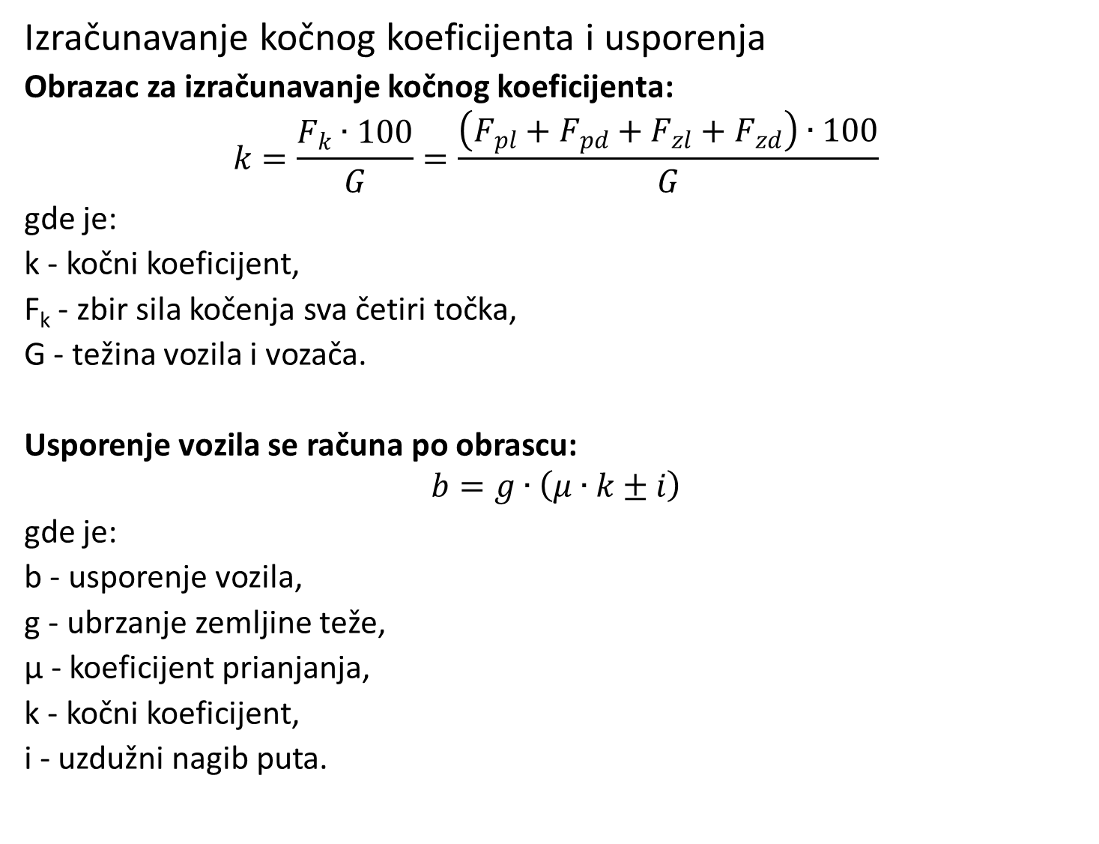
Izračunavanje kočnog koeficijenta i usporenja
Obrazac za izračunavanje kočnog koeficijenta:
$$k=\frac{F_{k}∙100}{G}=\frac{\left(F_{pl}+F_{pd}+F_{zl}+F_{zd}\right)∙100}{G}$$
gde je:
k - kočni koeficijent,
F_{k} - zbir sila kočenja sva četiri točka,
G - težina vozila i vozača.
Usporenje vozila se računa po obrascu:
$$b=g∙\left(μ∙k±i\right)$$
gde je:
b - usporenje vozila,
g - ubrzanje zemljine teže,
μ - koeficijent prianjanja,
k - kočni koeficijent,
i - uzdužni nagib puta.

Slide 10
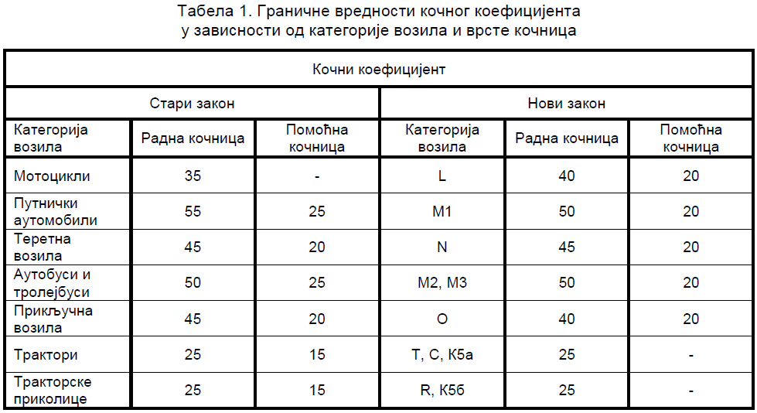
Preuzeto iz rada „Izračunavanje usporenja na tehničkom pregledu“ autora Duško Pešić, Andreja Radović

Slide 11
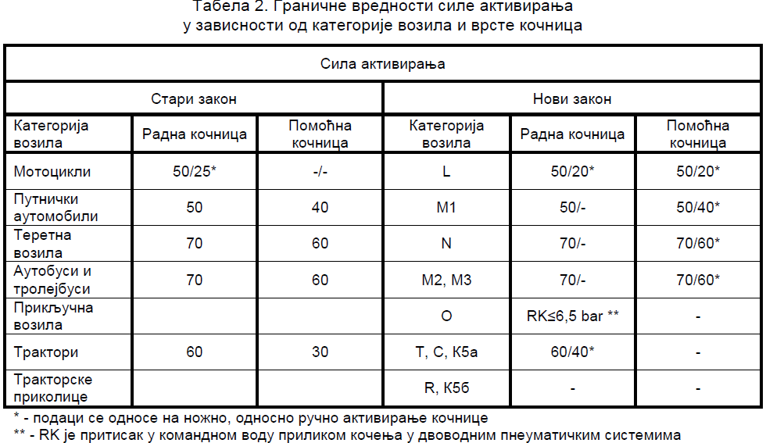
Preuzeto iz rada „Izračunavanje usporenja na tehničkom pregledu“ autora Duško Pešić, Andreja Radović

Slide 12
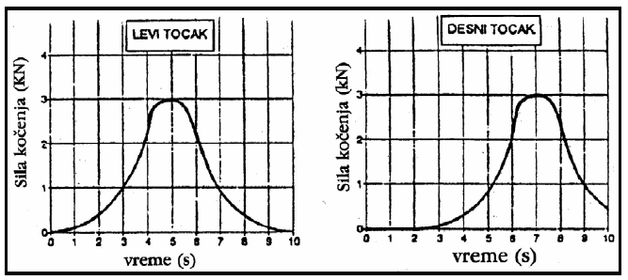

Dodatni uslovi za ispravnost:
Razlika sila kočenja između dva točka na istoj osovini ne sme da pređe 30% (po starom zakonu 30%).
Na svakoj od osovina mora da bude najmanje $1/3$ zbirne kočione sile.
Nije predviđena provera istovremenosti aktiviranja kočnice na točkovima iste osovine.

Slide 13
Merenje kočnih sila na valjcima
Uređaj sačinjavaju dva para valjaka koje pogone elektromotori.
Pri slobodnom okretanju valjaka ne javlja se moment na vratilima koja ih pokreću.
Prilikom aktivacije kočnice javlja se moment na vratilima koji se meri odgovarajućim senzorima i na osnovu kog se proračunava sila kočenja pojedinačnih točkova.
Za maksimalnu silu kočenja uzima se vrednost neposredno pre nastupanja klizanja između pneumatika i valjka.
Proklizavanje se utvrđuje pomoćnim valjkom, kojim se određuje i prisustvo vozila na valjcima.
Efikasnost kočnice se računa na osnovu težine vozila i ukupne kočione sile po formuli za kočni koeficijent.

Slide 14
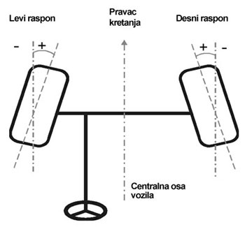
Geometrija oslanjanja vozila
Raspon (trag, TOE) je ugao koji stvaraju centralna podužna osa vozila i centralna podužna linija točka. Negativan je ako se podužne ose točkova presecaju iza vozila, a pozitivan ako se presecaju ispred vozila.

Slide 15
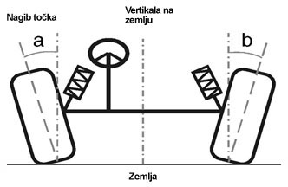
Nagib (camber) točka je ugao između ravni točka i vertikalne ose vozila gledajući vozilo spreda. Nagib je pozitivan kada je točak na donjoj strani bliži uzdužnoj osi vozila i obrnuto.

Slide 16
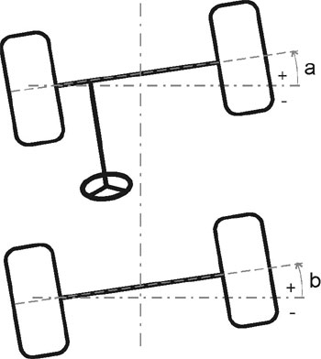
Povučenost točkova (set-back) je odstupanje ose jedne osovine vozila u odnosu na osu koja je pod pravim uglom na podužnu osu vozila. Izražava se u stepenima, ili u mm, pri čemu se uzima podužno rastojanje između tačaka prodora vertikalnih osa levog i desnog točka. Pozitivna je kada desni točak prednjači.

Slide 17
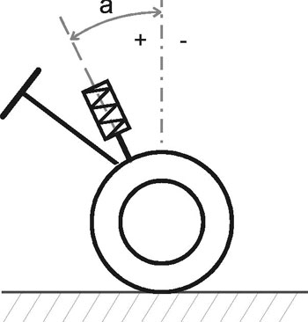
Zatur (caster) je ugao između vertikalne ose točka i ose koja povezuje tačke uležištenja amortizera gledano sa bočne strane vozila. Pozitivan je kada osa amortizera pada ispred vertikalne ose točka.

Slide 18
Nagib osovinice rukavca (king pin inclination KPI, steering axis inclination SAI) je ugao između vertikalne ose točka i ose koja povezuje tačke uležištenja amortizera gledano sa prednje strane.

Slide 19
Pravac zadnje osovine (thrust angle) je ugao između podužne ose vozila i ose simetrije zadnje osovine

Slide 20
Podešavanje geometrije sistema za oslanjanje
Uređaj meri sve elemente geometrije sistema za oslanjanje.
Jedino podšavanje koje se sigurno može izvršiti je podešavanje raspona.
Podešavanje raspona se može izvršiti dok uređaj meri i prikazuje vrednosti.
Druga podešavanja (i kada su raspoloživa) uglavnom nije moguće vršiti dok uređaj meri i prikazuje vrednosti.

